Slide 1
“La importancia de los archivos en el Proceso de Entrega-Recepción en el ámbito municipal”,

Slide 2
Objetivo
El participante conocerá la normatividad, así como, las obligaciones en el proceso de entrega - recepción en relación a los archivos públicos.

Slide 3
¿Por qué son importantes los archivos?
Los archivos se constituyen como condición para garantizar un Gobierno transparente, el derecho de acceso a la información y rendición de cuentas,
Generan la memoria institucional e histórica,
Una correcta gestión documental propicia la eficiencia de la función institucional,
Garantiza la protección de datos personales.

Slide 4
¿Quienes son sujetos obligados?
LGA
Capitulo Único. Art. 1.
Autoridad, entidad, órgano, y organismos de los poderes Legislativo, Ejecutivo y Judicial.
Órganos autónomos, partidos políticos, fideicomisos y fondos públicos.
Persona física, moral o sindicato que reciba y ejerza recursos públicos.

Slide 5
Objetivos de LGA
Promover
Regular
Contribuir
Desarrollo de sistemas de archivos para la organización, conservación, disponibilidad y localización del patrimonio documental.
Uso y difusión del patrimonio documental.
La cultura de calidad y buenas practicas archivísticas.
La formalización y funcionamiento del Sistema Institucional de Archivos en todos los sujetos obligados.
Desarrollo de sistemas integrales de gestión de documentos electrónicos.
Al derecho a la verdad y la memoria institucional.
Al desarrollo e implementación homogénea de sistemas de gestión documental.
Entrega – recepción de patrimonio documental.

Slide 6
Ley de Archivos para el Estado de Sonora.
TITULO SEGUNDO
DE LA GESTIÓN DOCUMENTAL Y ADMINISTRACIÓN DE ARCHIVOS
CAPITULO I
ARTÍCULO 6.
Los sujetos obligados del estado de Sonora, en el ámbito de su competencia, deberán garantizar la organización, conservación y preservación de los archivos del sujeto obligado con el objeto de respetar el derecho a la verdad y el acceso a la información contenida en los archivos, así como fomentar el conocimiento de su patrimonio documental.
ARTICULO 7. Los sujetos obligados deberán producir, registrar, organizar y conservar los documentos de archivo sobre todo acto que derive de sus facultades, competencias y funciones.

Slide 7
Archivo
Conjunto organizado de documentos producidos o recibidos por los sujetos obligados en el ejercicio de sus atribuciones y funciones, con independencia del soporte, espacio o lugar en el que se resguardan.
Los Archivos mantienen las pruebas de nuestras actuaciones, se nutren de los documentos que ingresan y que se producen en el diario quehacer de una institución.

Slide 8
Acervo
Conjunto de documentos producidos y/o recibidos por sujetos obligados en el ejercicio de sus atribuciones y funciones con independencia de soporte, espacio o lugar en el que se resguarde

Slide 9
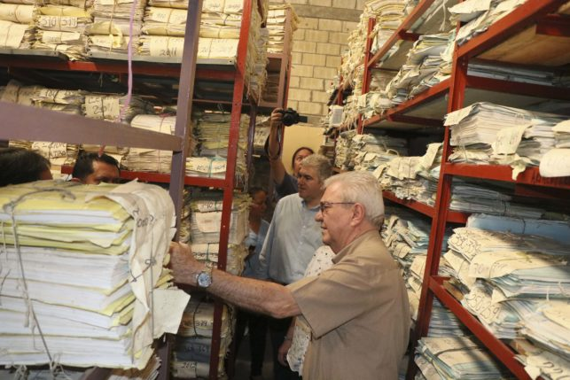
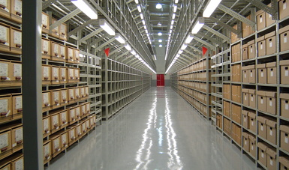
Acervo
Archivo

Slide 10
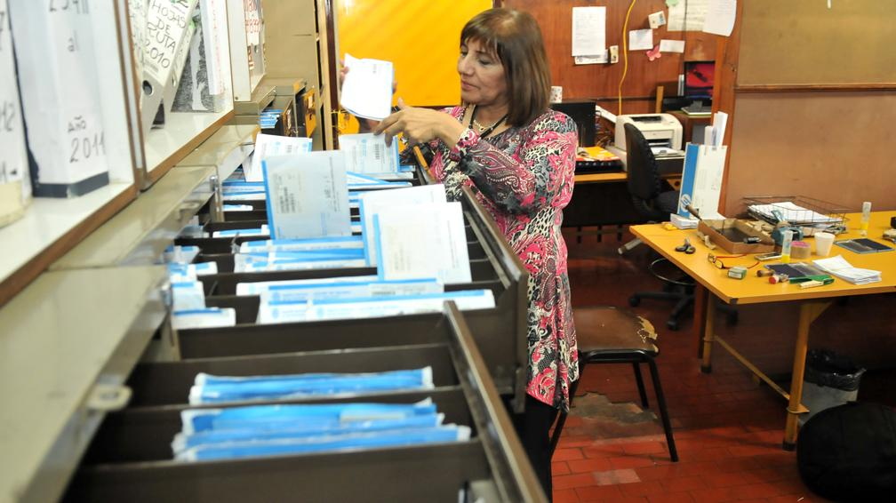

Archivo de trámite
Al integrado por documentos de archivo de uso cotidiano y necesario para el ejercicio de las atribuciones y funciones de los sujetos obligados.

Slide 11
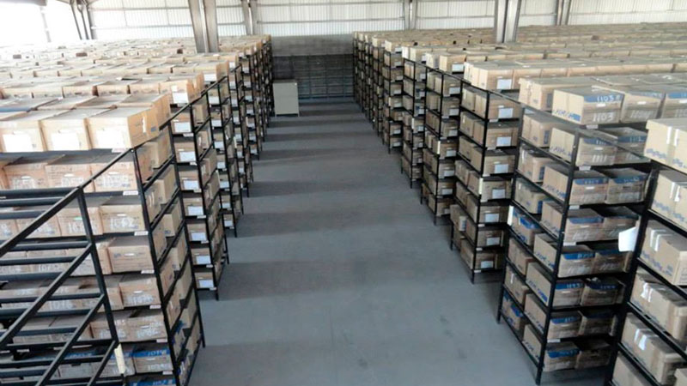
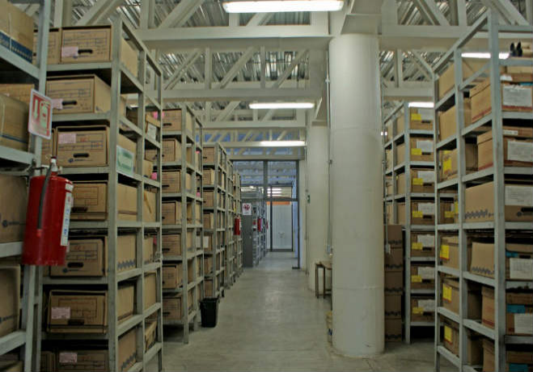
Archivo de Concentración
Al integrado por documentos transferidos desde las áreas o unidades productoras, cuyo uso y consulta es esporádica y que permanecen en él hasta su disposición documental.

Slide 12
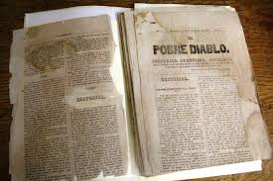

Archivo Histórico
Unidad responsable de la administración de archivos de conservación permanente, integrados por documentos de relevancia para la memoria nacional, regional o local, de carácter público.

Slide 13
Principios Generales para la administración de Archivos
Principio de procedencia
Se refieren a que los documentos de un fondo documental correspondientes a una institución o persona no deben mezclarse con los de otro fondo. Asimismo, señalan que tiene que respetarse la estructura y la clasificación, los cuales deben responder a la organización y "orden original" en que fueron generados como resultado de las actividades realizadas por sus creadores.

Slide 14

Principio de orden original
Establece que los documentos de archivo deberán conservarse de acuerdo con el orden que le asigno el área productora.
Los documentos se producen con base en un procedimiento administrativo, por lo que se van colocando siguiendo la secuencia de tramite.

Slide 15

El primer paso a seguir en la organización del archivo de trámite es el de separar los documentos de apoyo informativo (o llamados papeles de trabajo) de la documentación archivística propiamente dicha.

Slide 16
Obligaciones generales
Contar con instrumentos de control actualizados. (Art. 13)
Guía de archivo documental y el índice de expedientes clasificados como reservados. (Art.14)
Implementación del Sistema Institucional de Archivos. (Seis meses posteriores a la entrada en vigor de la ley) (17 de marzo 2021) Art. Décimo primero transitorio.
Programa de capacitación. (Noventa días a partir de la entrada en vigor de la ley. (25 de noviembre 2020) Art. Décimo segundo transitorio.
Los documentos que se encuentren en el archivo de concentración y/o histórico que no estén organizados ni valorados, deberán aplicar los procesos técnicos archivísticos, con la finalidad de clasificarlos y conocer su disposición. Deberá dar informe de las acciones realizadas a final de cada año a través del portal electrónico del sujeto obligado. Art. Décimo cuarto y décimo quinto transitorio.
Elaboración del Programa Anual (30 de enero 2021) Art. 23
Elaboración de fichas técnicas (Art. 50)

Slide 17
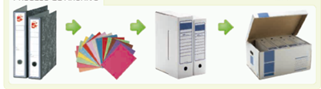
Obligaciones
ARTICULO 11.-
Administrar, organizar y conservar de manera homogénea los documentos de archivo que produzcan, reciban, obtengan, adquieran, transformen o posean,
Establecer un sistema institucional de archivos,
Conformar grupo interdisciplinario que coadyuve en la valoración documental,
Destinar los espacios y equipos necesarios para el funcionamiento de sus archivos y promover el desarrollo de infraestructura y equipamiento para la gestión documental y,
Racionalizar la producción, uso, distribución y control de los documentos de archivo.

Slide 18
Instrumentos de control y consulta archivística
Instrumentos de control
Cuadro general de clasificación archivística
CADIDO
Instrumentos de consulta
Inventarios
Guías

Slide 19
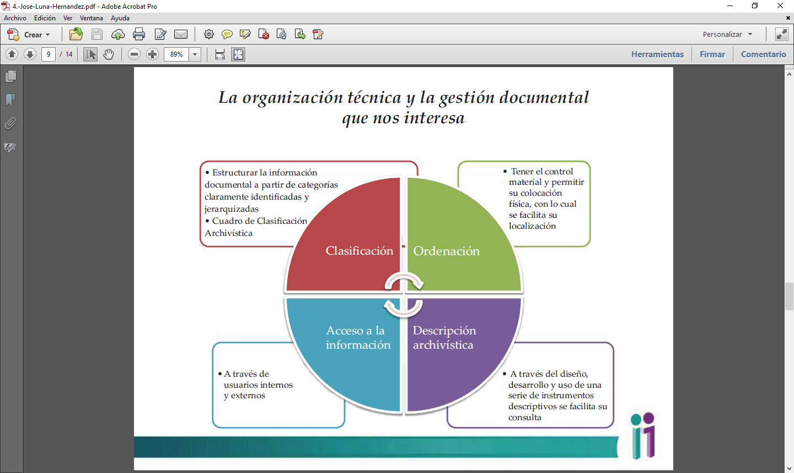
La organización técnica y la gestión documental que nos interesa

Slide 20
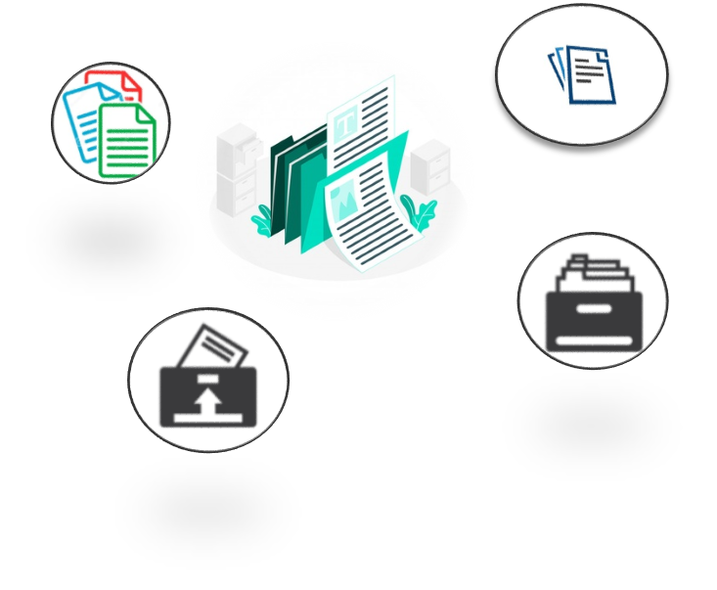
El Sistema Institucional de Archivos
Conjunto de registros, procesos, procedimientos, criterios, estructuras, herramientas y funciones que desarrolla cada dependencia o entidad y que sustenta la actividad archivística de acuerdo con los procesos de gestión documental.

Slide 21
LGA. Del Sistema Institucional de Archivos Art. 21. El SIA de cada sujeto obligado deberá integrarse por…
Sistema Institucional de Archivos
Correspondencia y/o
Oficialía de Partes
Instancias Operativas
Área Coordinadora de Archivos
(Instancia normativa)
Archivo de Trámite
(por área o unidad)
Archivo Concentración
Archivo Histórico (Sujeto a la capacidad presupuestal )
Director General o equivalente en la estructura orgánica del S.O.
RAT nombra el
titular de área o unidad
Nombra el titular del S.O

Slide 22
Programa Anual (PADA)
LAPES, artículos 23,24,25 y 26, CAPITULO V
En base al diagnóstico del estado que guarda el archivo y de la autoevaluación de recursos archivísticos se elaborará el PADA.
Deberá ser publicado en el portal electrónico
Contendrá elementos de planeación, programación y evaluación.
Integrará la necesidad de recursos humanos, financieros, tecnológicos, capacitación.
Se elabora un informe anual detallando el cumplimiento y resultados.

Slide 23

CAPÍTULO V DE LA PLANEACIÓN EN MATERIA ARCHIVÍSTICA
Artículo 23. Los sujetos obligados que cuenten con un sistema institucional de archivos, deberán elaborar un programa anual y publicarlo en su portal electrónico en los primeros treinta días naturales del ejercicio fiscal correspondiente.
Artículo 24. El programa anual contendrá los elementos de planeación, programación y evaluación para el desarrollo de los archivos y deberá incluir un enfoque de administración de riesgos.

Slide 24


Artículo 25. El programa anual definirá las prioridades institucionales integrando los recursos económicos, tecnológicos y operativos disponibles; de igual forma deberá contener programas de organización y capacitación en gestión documental y administración de archivos.
Artículo 26. Los sujetos obligados deberán elaborar un informe anual detallando el cumplimiento del programa anual y publicarlo en su portal electrónico, a más tardar el último día del mes de enero del siguiente año de la ejecución de dicho programa.

Slide 25

Elementos del PADA
Datos de identificación del proyecto;
Antecedentes;
Información general del proyecto:
Presupuesto requerido; (se adjunta al proyecto)
Clientes del proyecto;
Responsables;
Equipo de trabajo;
Requisitos del proyecto:
Actividad;
Situación actual ;

Slide 26

Elementos del PADA
Supuestos de la planificación y restricciones;
Riesgos del proyecto:
Riesgos identificados; (internos o externos)
Acciones para mitigarlos:
Responsables.
Entregables del proyecto;
Fases del proyecto y tiempos de
Ejecución;
10. Aprobación del proyecto.

Slide 27
Entrega – Recepción
La entrega-recepción es el acto administrativo mediante el cual, el sujeto obligado, al concluir su cargo, empleo o comisión, hace entrega a quien se haya designado para tal efecto, los recursos humanos, financieros, materiales y tecnológicos, así como la evidencia documental y demás información generada en el ejercicio de sus funciones.
*LEY DE ENTREGA RECEPCIÓN PARA EL ESTADO DE SONORA, Articulo 4.

Slide 28
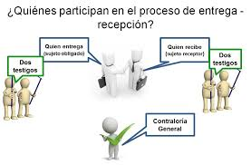

Slide 29

Artículo 16. La responsabilidad de preservar íntegramente los documentos de archivo, tanto físicamente como en su contenido, así como de la organización, conservación y el buen funcionamiento del sistema institucional, recaerá en la máxima autoridad de cada sujeto obligado.

Slide 30

CAPITULO II
ARTÍCULO 10: Cada sujeto obligado es responsable de organizar y conservar sus archivos, de la operación de un sistema institucional, del cumplimiento de las disposiciones por esta Ley y las determinaciones que emita el Consejo Nacional y el Consejo Estatal según corresponda y deberá garantizar que no se sustraiga, dañen o eliminen documentos de archivo y la información a su cargo.
El servidor publico que concluya su empleo, cargo o comisión deberá garantizar la entrega de los archivos a quien lo sustituya debiendo estar organizados.

Slide 31

CAPITULO III
DE LOS PROCESOS DE ENTREGA – RECEPCIÓN
ARTICULO 17.- Los servidores públicos que deberán elaborar un acta de entrega – recepción al separarse de su empleo, cargo o comisión, deberán entregar los archivos que se encuentran bajo su custodia, así como los instrumentos de control y consulta archivísticos actualizados.

Slide 32
“La apatía o la ignorancia en este tema medular de nuestra democracia ya no puede ser una justificación para que los mexicanos no podamos gozar a plenitud de nuestros derechos, pues éstos se restringen indudablemente, ante la incorrecta o irresponsable administración de los archivos públicos”.

Slide 33
GRACIAS

